Slide 1
Instant Messaging
&
Aplikasi iSIKHNAS

Slide 2
iSIKHNAS apps
  Download dari Web iSIKHNAS
AIM Apps
  Download dari Web iSIKHNAS
Astra Chat
  Download dari Playstore/app store

Slide 3


Slide 4
Kenapa Astra Chat ?
Fasilitas hangout (google talk) yaitu versi chat lama sudah dinonaktifkan oleh google
iSIKHNAS memerlukan pengganti Google talk untuk koneksi ke iSIKHNAS Aplikasi

Slide 5
COMPETIBLE OS
Android 2.2 - 2.2.3 Froyo
Android 2.3 - 2.3.2 Gingerbread
Android 2.3.3 - 2.3.7 Gingerbread
Android 3.0 Honeycomb
Android 3.1 Honeycomb
Android 3.2 Honeycomb
Android 4.0 - 4.0.2 Ice Cream Sandwich
Android 4.0.3 - 4.0.4 Ice Cream Sandwich
Android 4.1 Jelly Bean
Android 4.2 Jelly Bean
Android 4.3 Jelly Bean
Android 4.4 KitKat
Android 5.0 Lollipop
Android 6.0 Marshmallow

Slide 6
Fasilitas AC (Astra Chat)
Create Group
Interface seperti whatsApp
Penggunaan jaringan lebih efesien
Konsumsi baterai rendah
Adanya fasilitas fingerprint

Slide 7
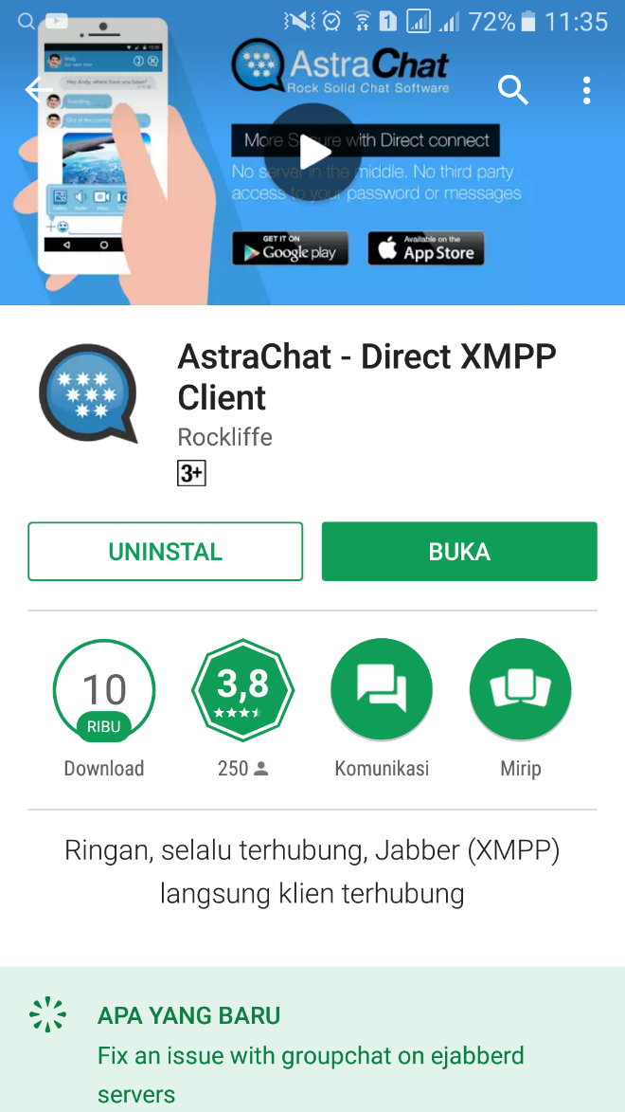
AstraChat
Download
Install AstraChat

Slide 8
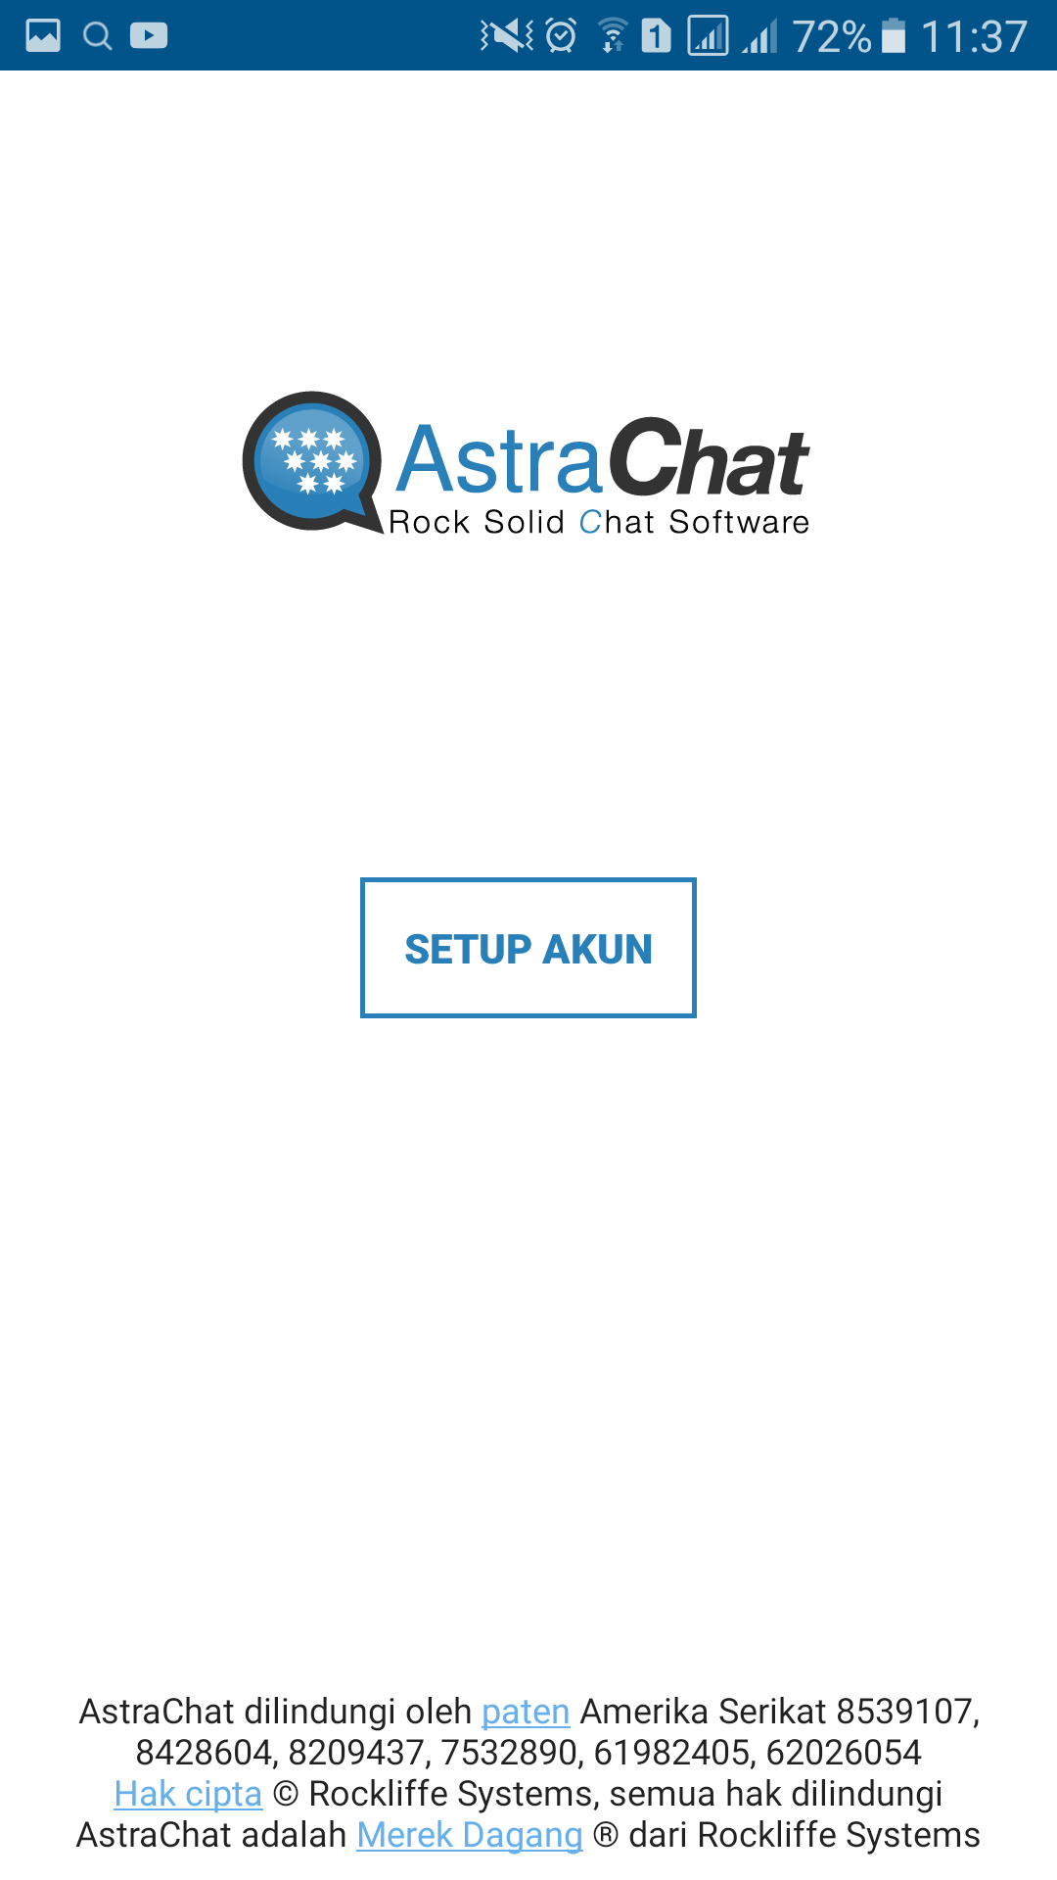
Setup Akun
  Halaman Login untuk koneksi dengan isikhnas

Slide 9
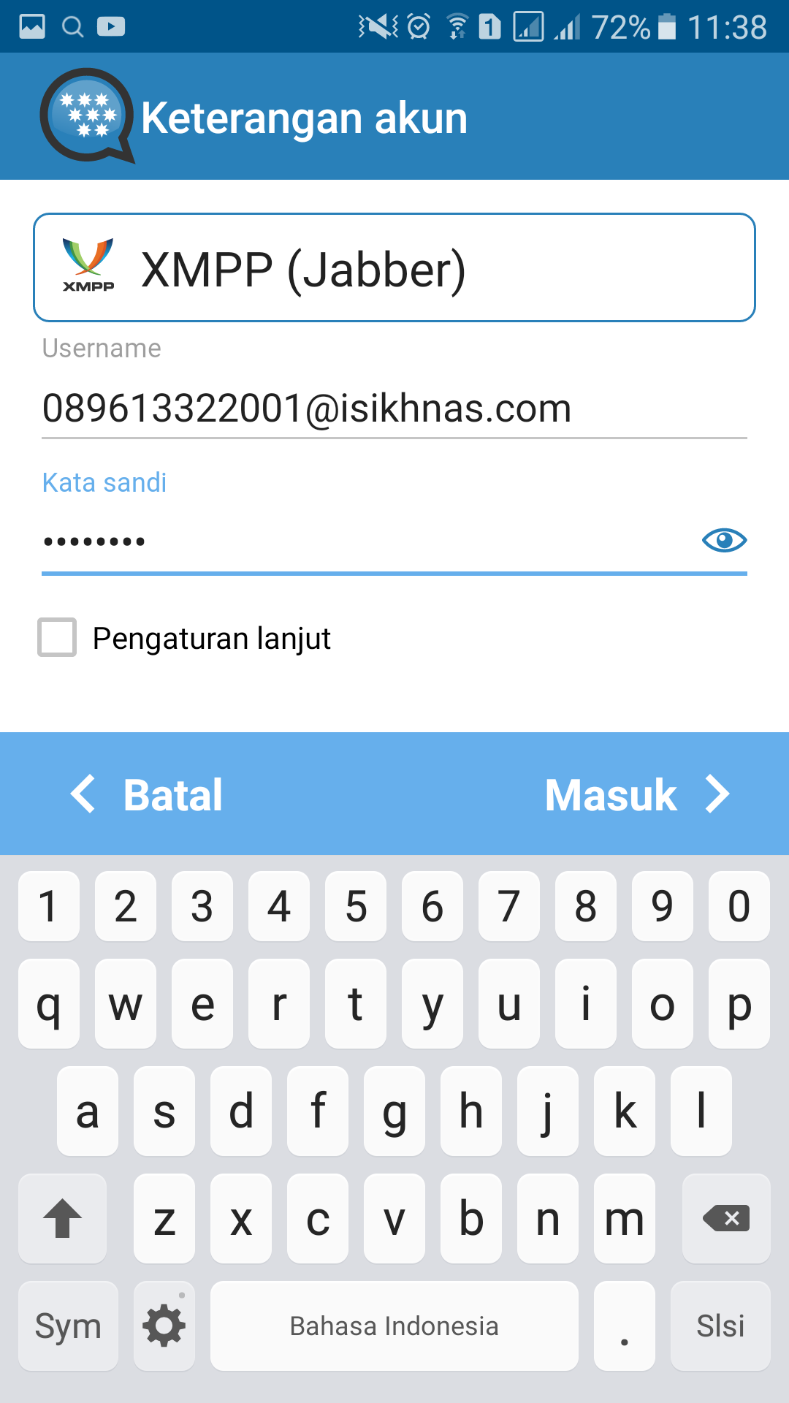
Username
  Isi dengan No Tlp yang terdaftar di iSIKHNAS
  Contoh : 08965xxxx@isikhnas.com
Password/Kata sandi
  Isi dengan Password web isikhnas

Slide 10
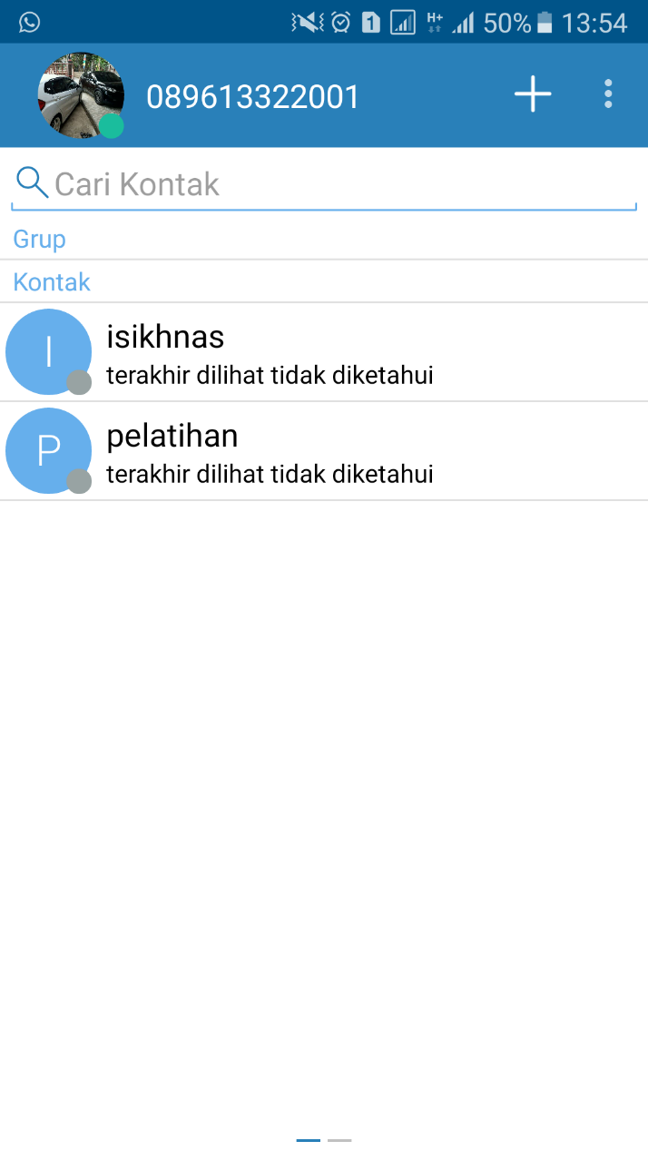
1
Tambahkan Account iSIKHNAS
  isikhnas@isikhnas.com
  pelatihan@isikhnas.com
Tampilan account isikhnas dan pelatihan
2

Slide 11
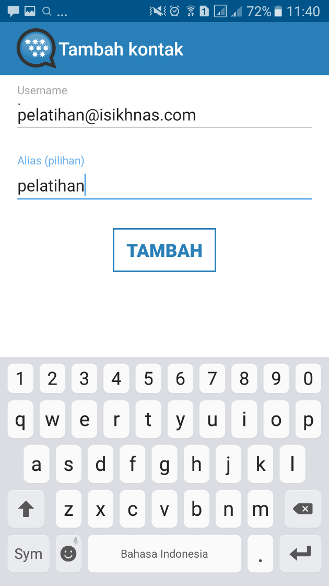
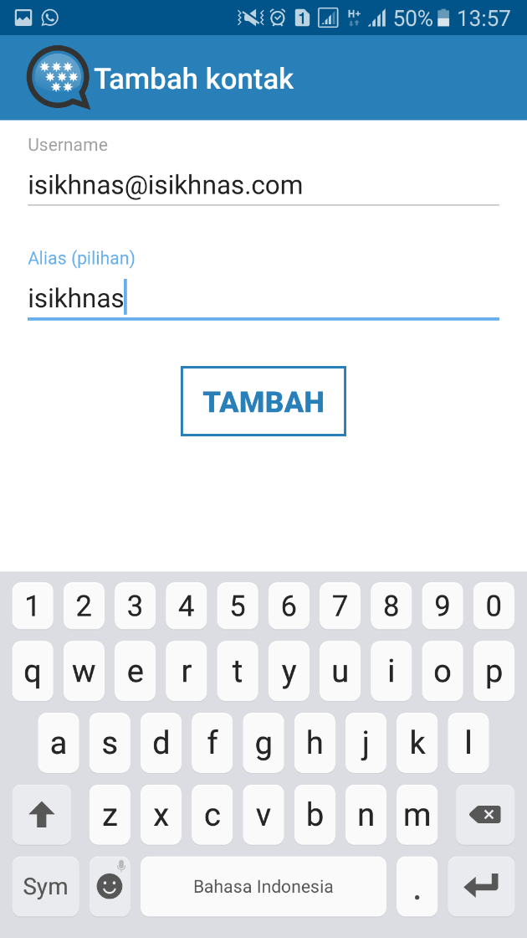
Add Acount

Slide 12
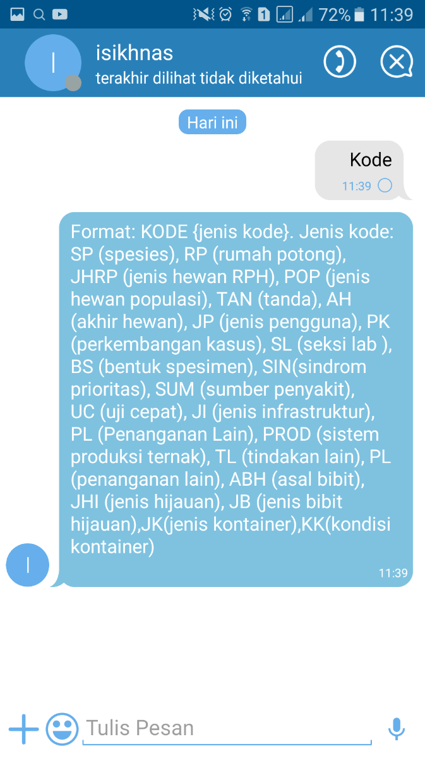
Test
Lakukan pengetesan
  Kirimkan queri atau kode awalan dari format pelaporan
Bila tidak ada balasan, bisa ‘clear memory’ dari pengaturan aplikasi HP masing-masing dan login ulang

Slide 13
Terima Kasih

